Slide 1

도서 대여 프로그램 최종발표
201411844 한재명

Slide 2



INDEX
1. 개요
2. 기능
3. 구현 결과

Slide 3

1. 개요
도서를 대출 및 반납할 수 있는 프로그램

Slide 4
2. 기능
구분 | 기능 | 세부기능 | 설명
1. 관리자 | 1.1 도서관리 | 1.1.1 도서등록 | 관리할 도서의 정보를 등록한다.
 |  | 1.1.2 도서수정 | 관리할 도서의 정보를 수정한다.
 |  | 1.1.3 도서검색 | 관리할 도서의 정보를 검색한다.
 |  | 1.1.4 도서삭제 | 관리할 도서의 정보를 삭제한다.
 | 1.2 회원관리 | 1.2.1 회원등록 | 관리할 회원의 정보를 등록한다.
 |  | 1.2.2 회원수정 | 관리할 회원의 정보를 수정한다.
 |  | 1.2.3 회원검색 | 관리할 회원의 정보를 검색한다.
 |  | 1.2.4 회원삭제 | 관리할 회원의 정보를 삭제한다.
 | 1.3 대출관리 | 1.3.1 대출 | 대출할 회원의 정보를 처리한다.
 |  | 1.3.2 대출조회 | 대출한 회원의 정보를 조회한다.
 | 1.4 반납관리 | 1.4.1 반납 | 반납할 회원의 정보를 처리한다.
 |  | 1.4.2 반납조회 | 반납한 회원의 정보를 조회한다.

Slide 5
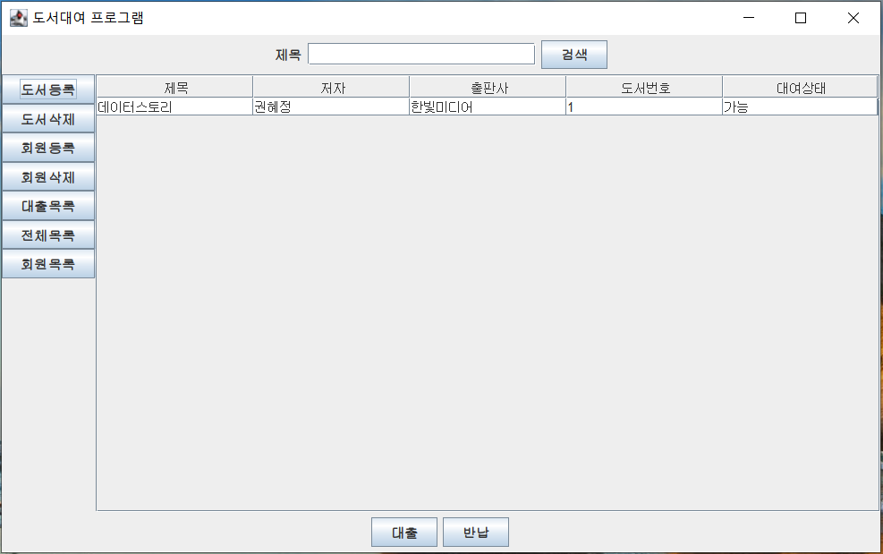
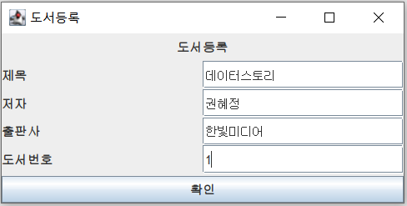
3. 구현 결과
<도서등록>

Slide 6
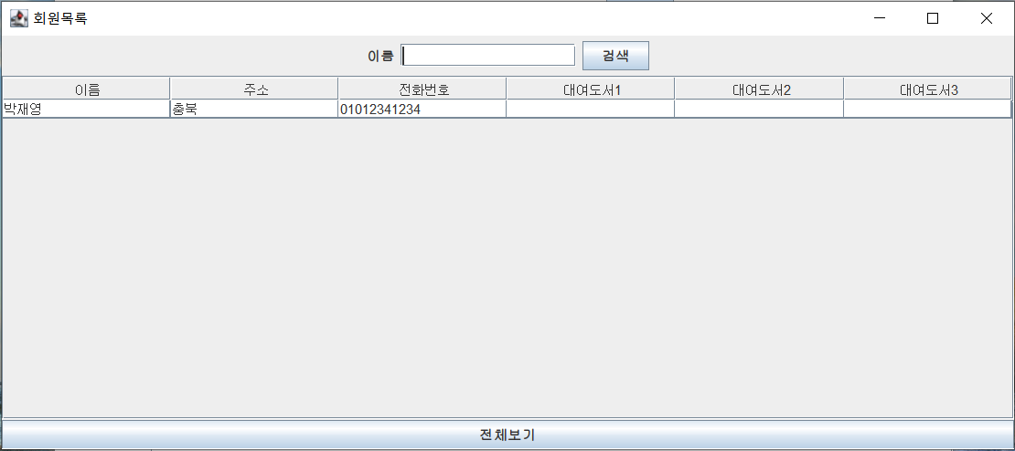
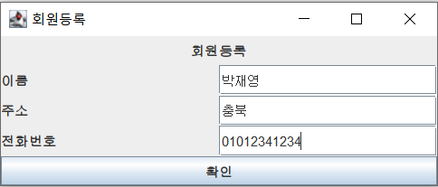
3. 구현 결과
<회원등록>

Slide 7
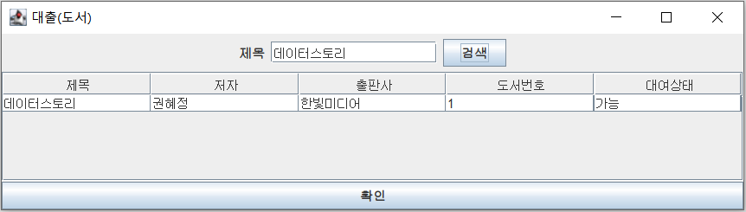
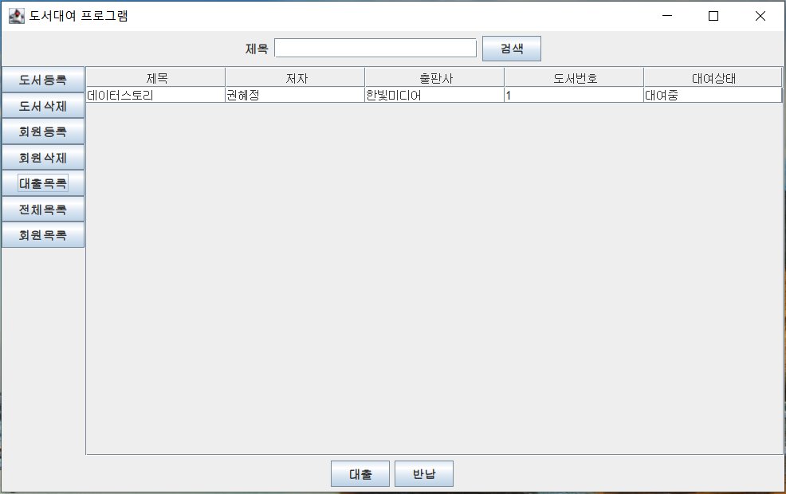
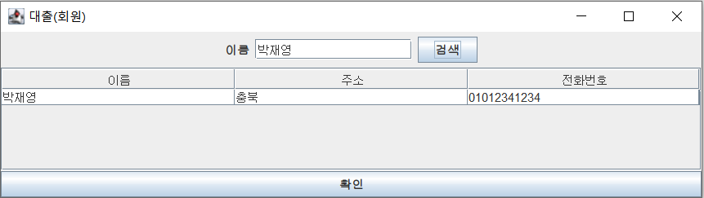
3. 구현 결과
<대출>

Slide 8
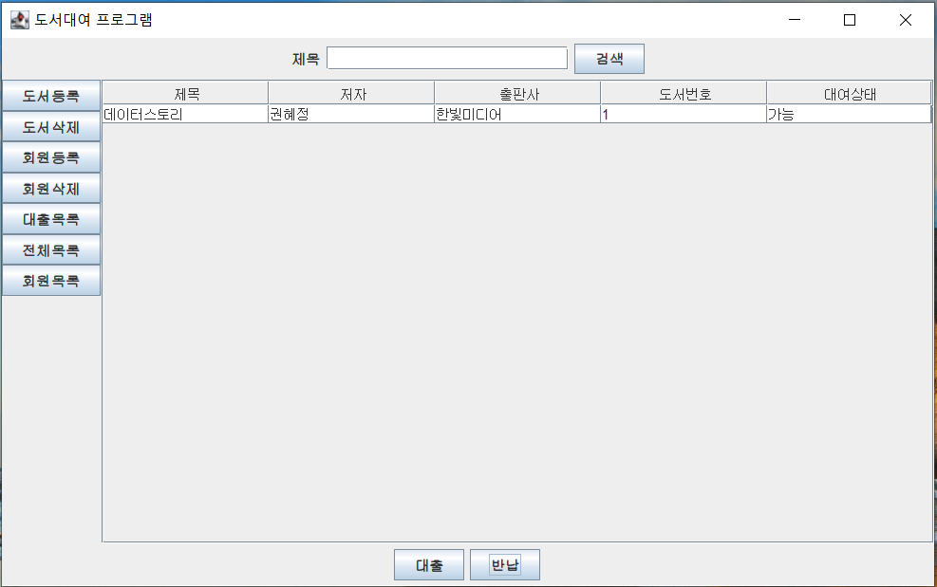
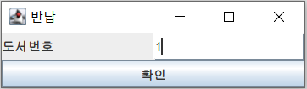
3. 구현 결과
<반납>

Slide 9

3. 구현 결과
<데모 영상>

Slide 10
감사합니다

